Slide 1
Читая рассказ, словно наяву любуешься мальчиками – каждый из них – характер, в каждом неповторимая душа.
И Смольников

Slide 2
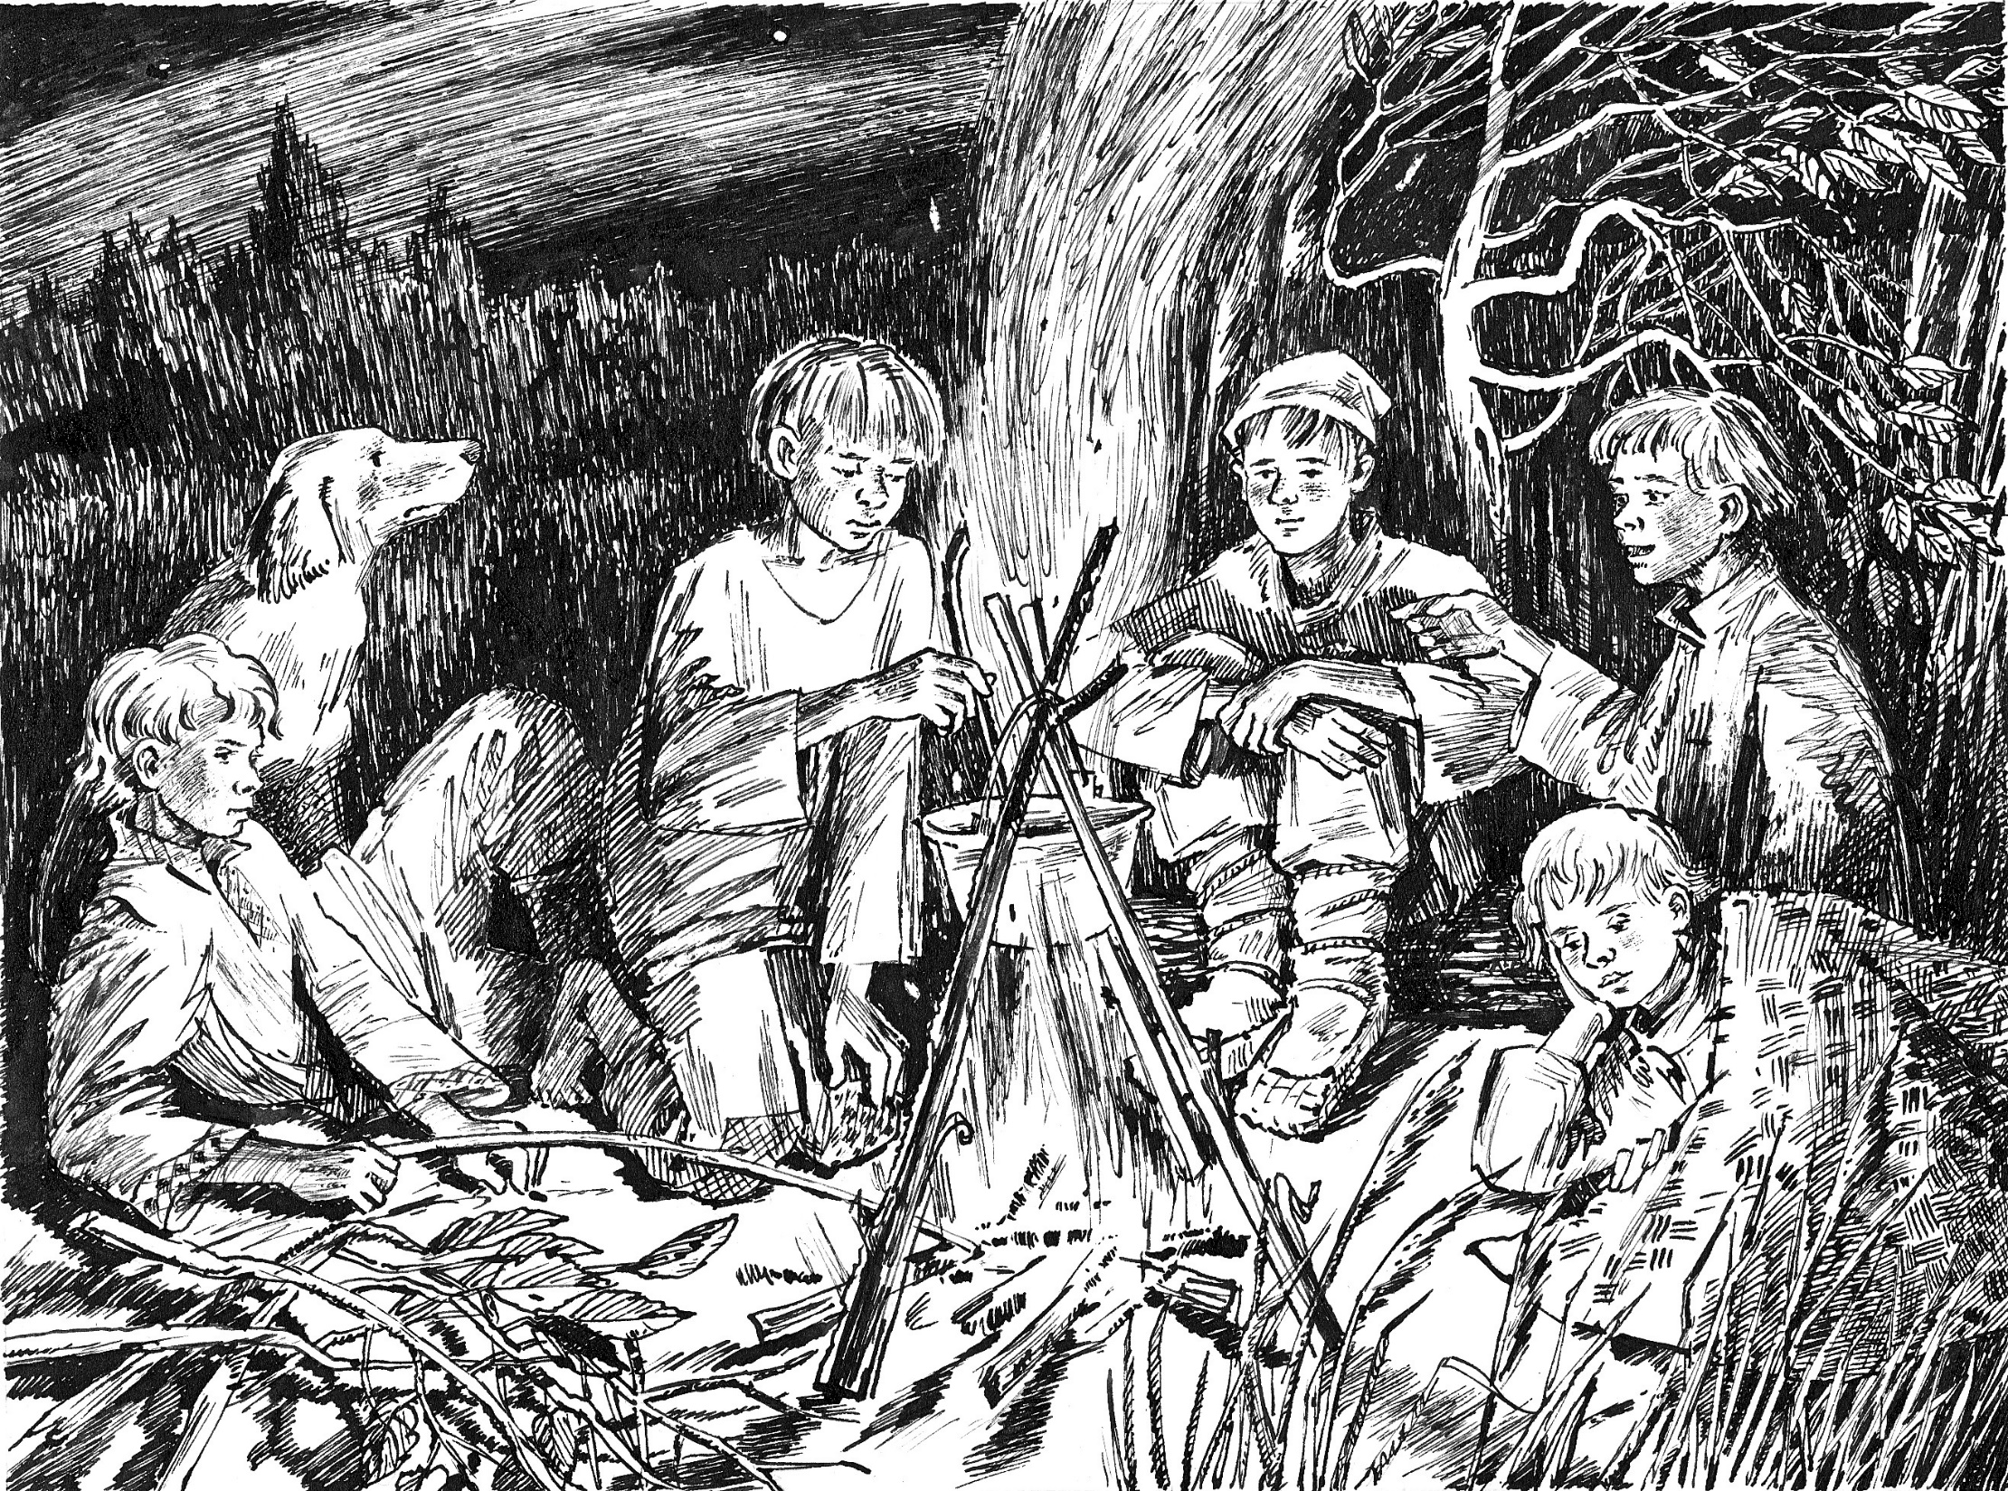

Slide 3
Тема: «Бежин луг»: образы детей
Цель: составить характеристику героев.

Slide 4
1.В какое время года происходят события, которое описано в рассказе И. С. Тургенева «Бежин луг». а) лето в) зима б) осень г) весна
2. Скольких мальчиков встретил у костра охотник, герой рассказа И. С. Тургенева «Бежин луг»? а) четверых в) пятерых б) шестерых г) семерых

Slide 5
3. Самым старшим мальчиком был? а) Илюша в) Павлуша б) Федя г) Костя
4. Какой истории не было в рассказах мальчиков? а) о Бабе-яге в) о водяном б) о лешем г) о русалке

Slide 6
5. Что готовили мальчики на костре? а) уху в) кашу б) картошку г) жарили рыбу
6. Как звали сестру Вани? а) Маруся в) Анюта б) Дуняша г) Варвара

Slide 7
7. Кого на орловщине называют казюли? а) домового в) червяков б) маленького ребёнка г) змей
8. Кто из мальчиков рассказывал историю про Ермилу? а) Илюша в) Павлуша б) Федя г) Костя

Slide 8
Рассказ И. С. Тургенева «Бежин луг» наполнен множеством деталей, красок и мелких оттенков, которые не затемняют целое, но помогают представить мир крестьянских мальчиков во всем его многообразии, в богатстве и скудости одновременно.

Slide 9
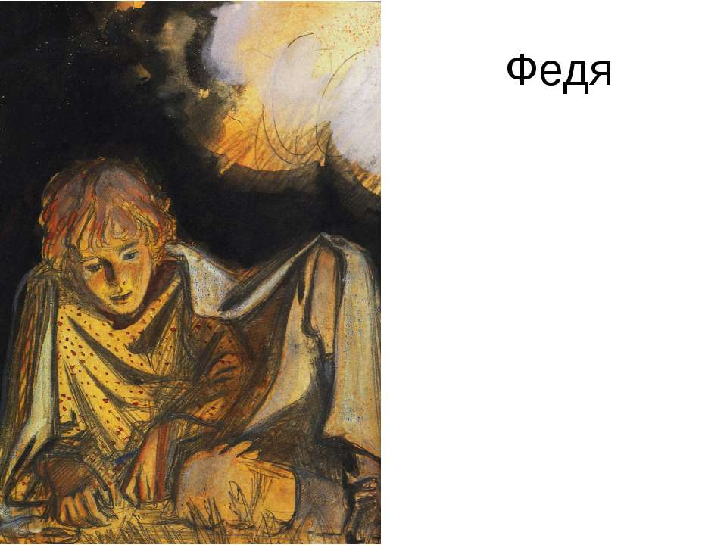

Slide 10
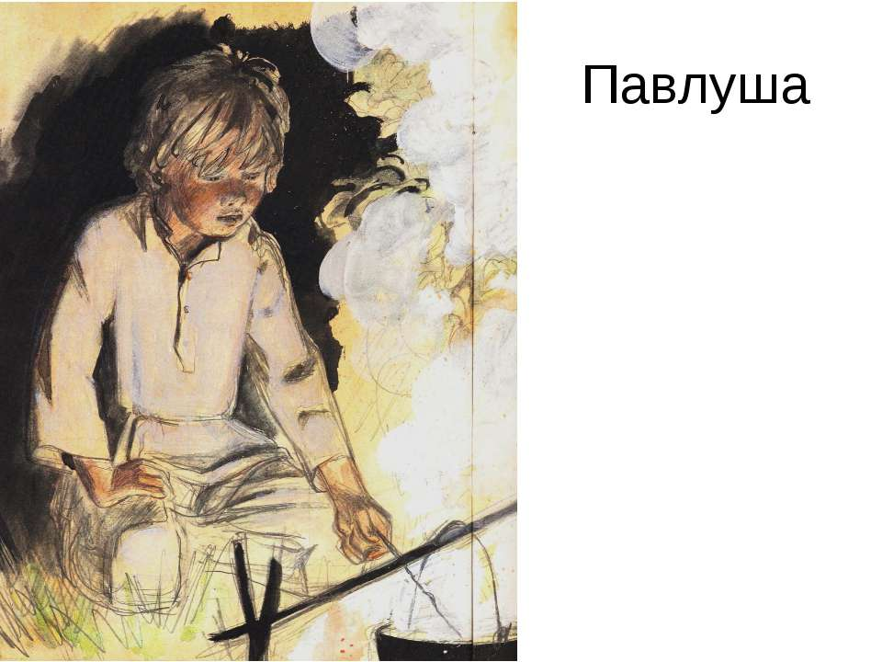

Slide 11
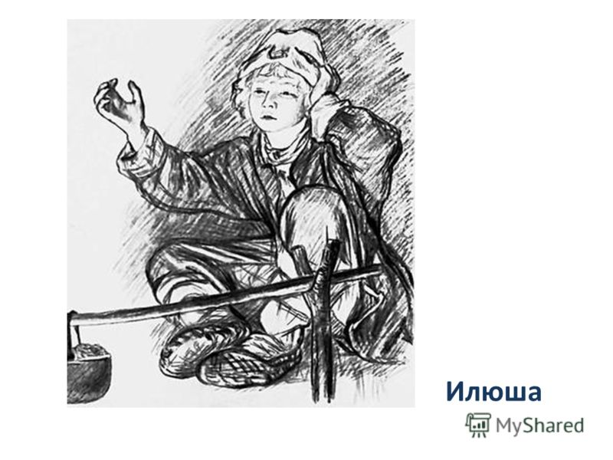

Slide 12
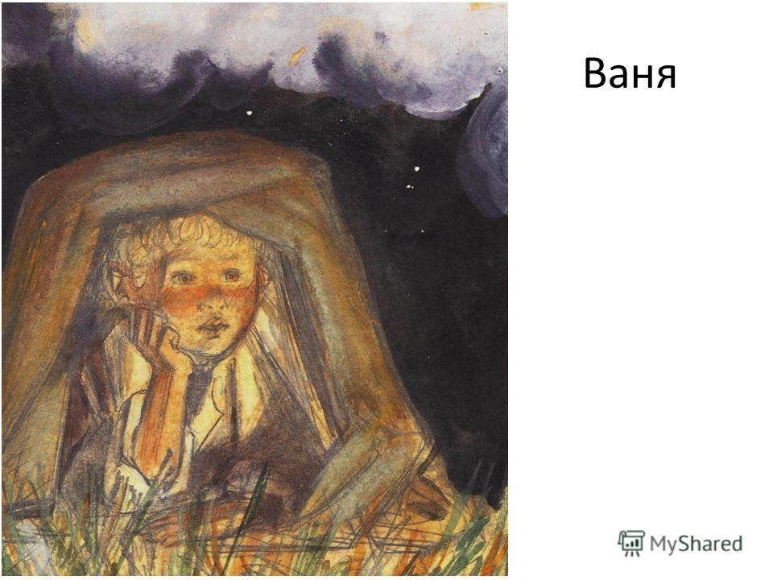

Slide 13
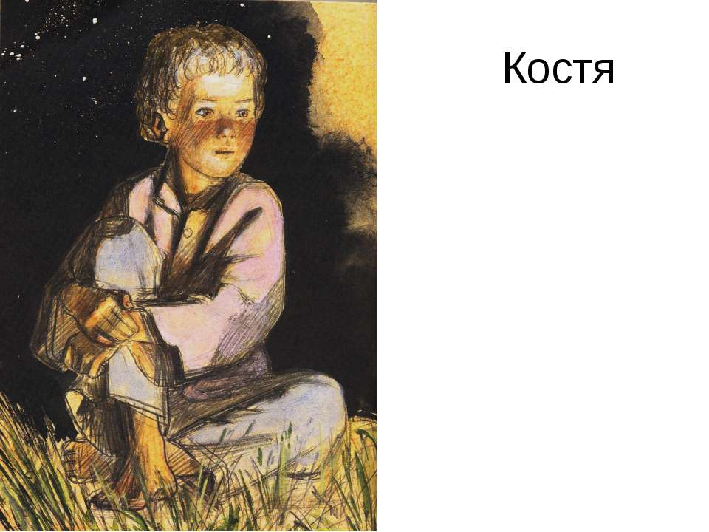

Slide 14
Персонаж | возраст | Портрет | Одежда | Характер

Slide 15
В каждом портрете есть загадка. Мы чувствуем, что Тургенев словно бы зовет нас вглядываться и вдумываться, не останавливаясь на первом впечатлении. Автор с симпатией относится к детям. В изображении Тургенева это даровитые, способные дети. Каждый из них отличается своим, особым характером.

